Slide 1

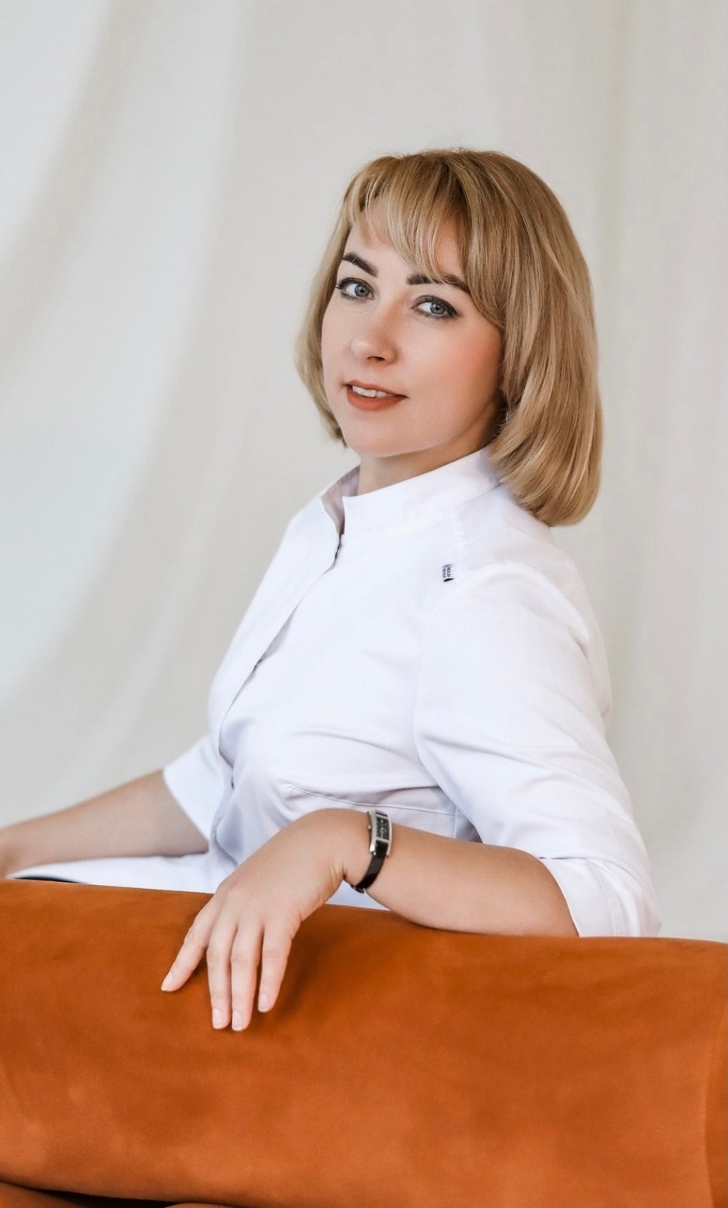

Персональное долголетие: ваш личный план профилактики и здоровых привычек от врача превентивной медицины
Пацына Екатерина Олеговна
Врач превентивной медицина, терапевт, эндокринолог, медицинский нутрициолог, iv-терапевт, antiage, longevity, пептиды, генетические тесты, медицинский юрист

Slide 2
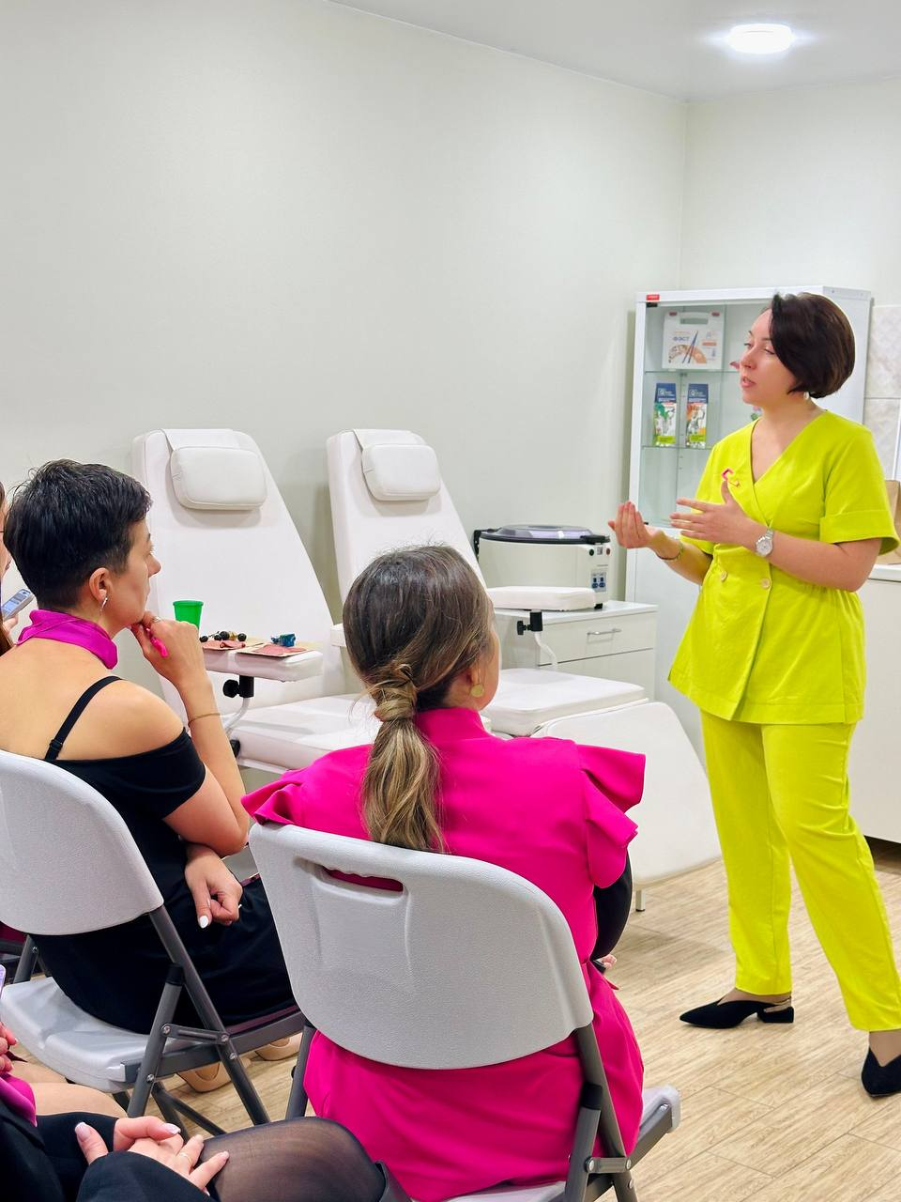
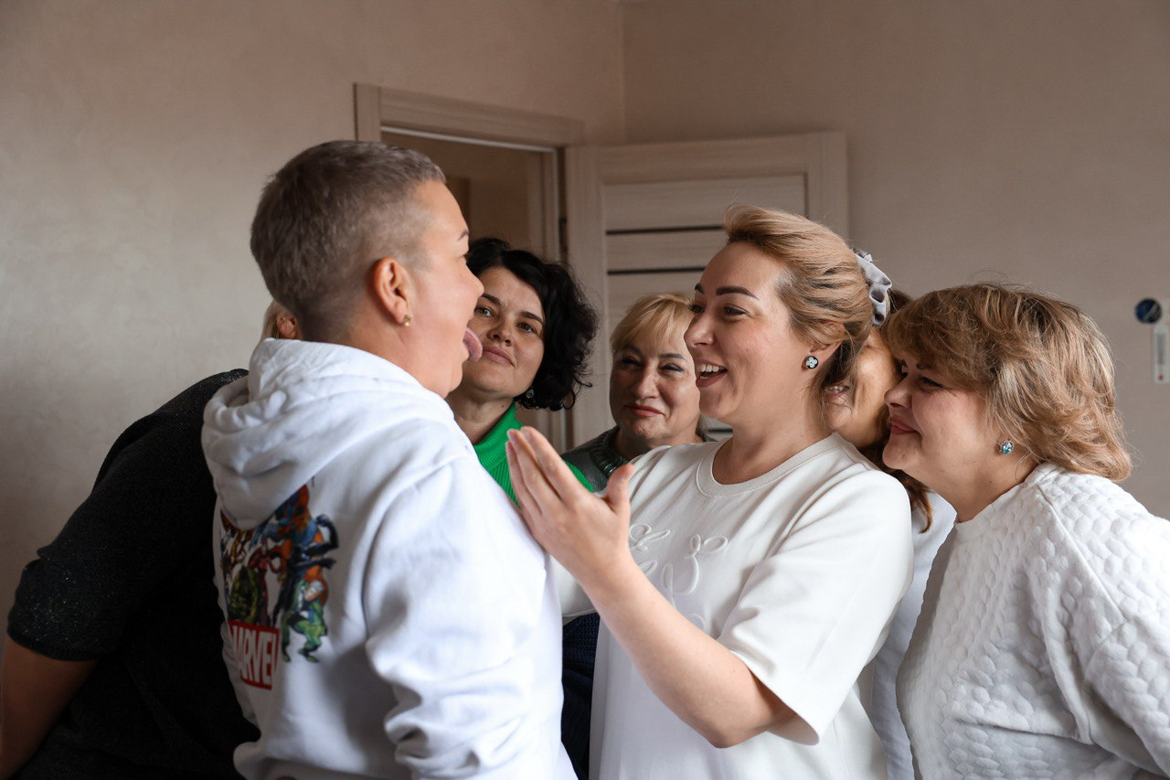
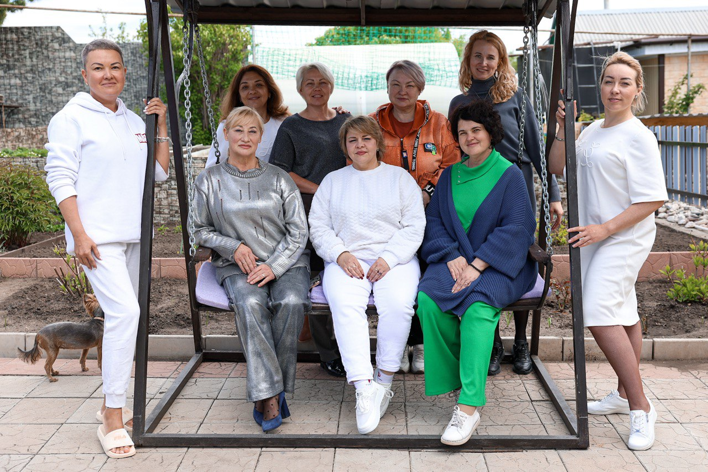
Цель проекта
Формирование здоровых привычек.
Доступ к знаниям и рекомендациям в превентивной медицине.
Создание сообщества стремящихся к активному долголетию.

Slide 3
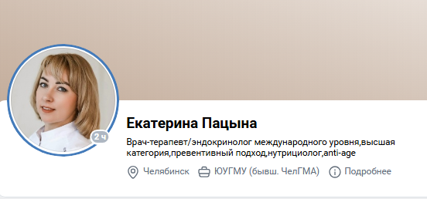
Проект реализуется:
Блог: Публикации статей, видео, подкастов о ЗОЖ, профилактике старения, современных методах диагностики.
Онлайн-мероприятия: Вебинары, курсы, консультации для получения экспертных знаний и индивидуальных рекомендаций.
Оффлайн-мероприятия: Лекции, семинары, мастер-классы для личного контакта, практических занятий и ответов на вопросы.
Индивидуальные консультации: Разработка персонального плана профилактики и оздоровления.

Slide 4
Успешные мероприятия
2021 год, Профилактика гипертонических кризов» Троицкое отделение «Боевое братство»
2022 год, Магнитогорск, «Маски железодефицитной анемии»
2023год - Марафон по снижению веса, РФ
25 мая 2024 - День щитовидной железы, участницы- женщины 30+, г. Троицк, Челябинской области
сентябрь 2024 Круглый стол с нутрициологами «О важности совместного ведения с врачом!», Челябинск,
26 сентября 2025 в 18.30, г.Москва, Loft Lodge 4, Biohacking Party - взлом ресурсов организма физиологичным путем
28 апреля 2025 Консультация нутрициолога для родителей подопечных Центра поддержки детей –инвалидов «Солнышко»
28 января 2026 в уютной и вдохновляющей атмосфере состоялось одно из самых тёплых событий последнего времени — встреча участниц нашего телепроекта «Хочу быть моделью 30+»
18 февраля 2026 года прямой эфир «Управляемая менопауза» для Союза женщин-предпринимателей

Slide 5
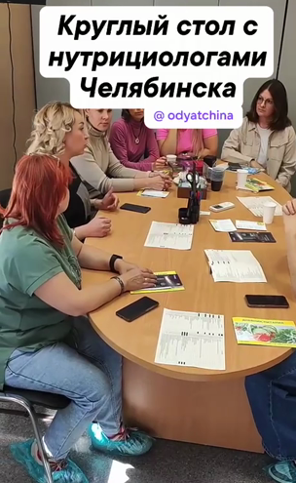
Круглый стол с нутрициологами «О важности совместного ведения с врачом!», Челябинск,

Slide 6
Лекция главного врача Екатерины Олеговны Пацыной «Формула 35+: как собрать образ здоровья, красоты и счастья» для участниц конкурса «Хочу быть моделью 30+» в Имидж-клубе «Светлана»

Slide 7
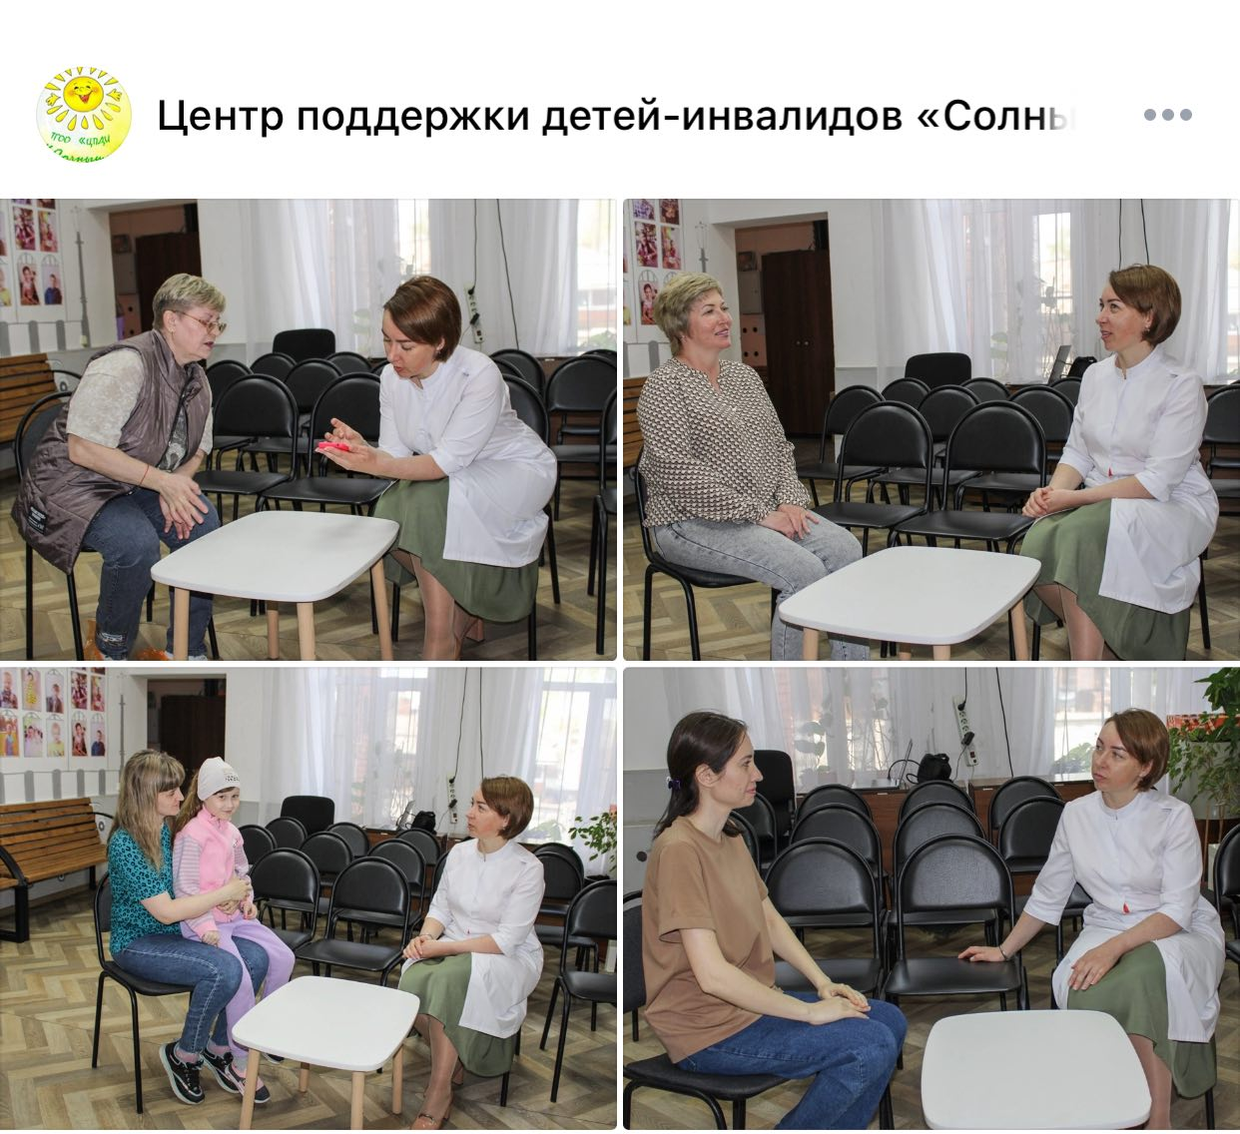
Консультация нутрициолога для родителей детей –инвалидов Центра «Солнышко» «Как укрепить иммунитет?», «Какие продукты помогут улучшить пищеварение?», «Как составить сбалансированный рацион при особых потребностях?»

Slide 8
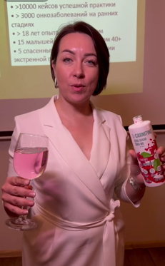
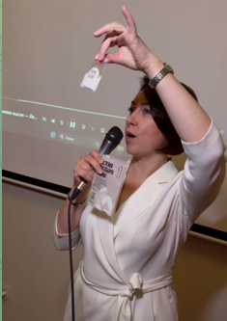
26 сентября г.Москва Biohacking Party ( взлом ресурсов организма физиологичным путем)

Slide 9
Ссылки на публикации в СМИ о ходе реализации проекта https://vk.com/doktor_patsyna https://vk.com/wall-45076302_5775 https://vk.com/wall-99811465_7993 https://vk.com/wall-99811465_7987 https://vk.com/wall-99811465_7956 https://t.me/AGEN_YZ

Slide 10
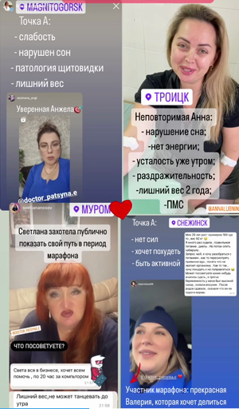
Суммарный охват блогов от 4000 человек Число публикаций в региональных СМИ от 4-6 шт/мес Охват постов 2000-5000 показов, Суммарный охват (в соавторстве) от 10 000

